Slide 1
WEBopoly
Andrea Stich, Jasmin Kitzbichler, Manuel Treffer, Marco Wilhelm

Slide 2
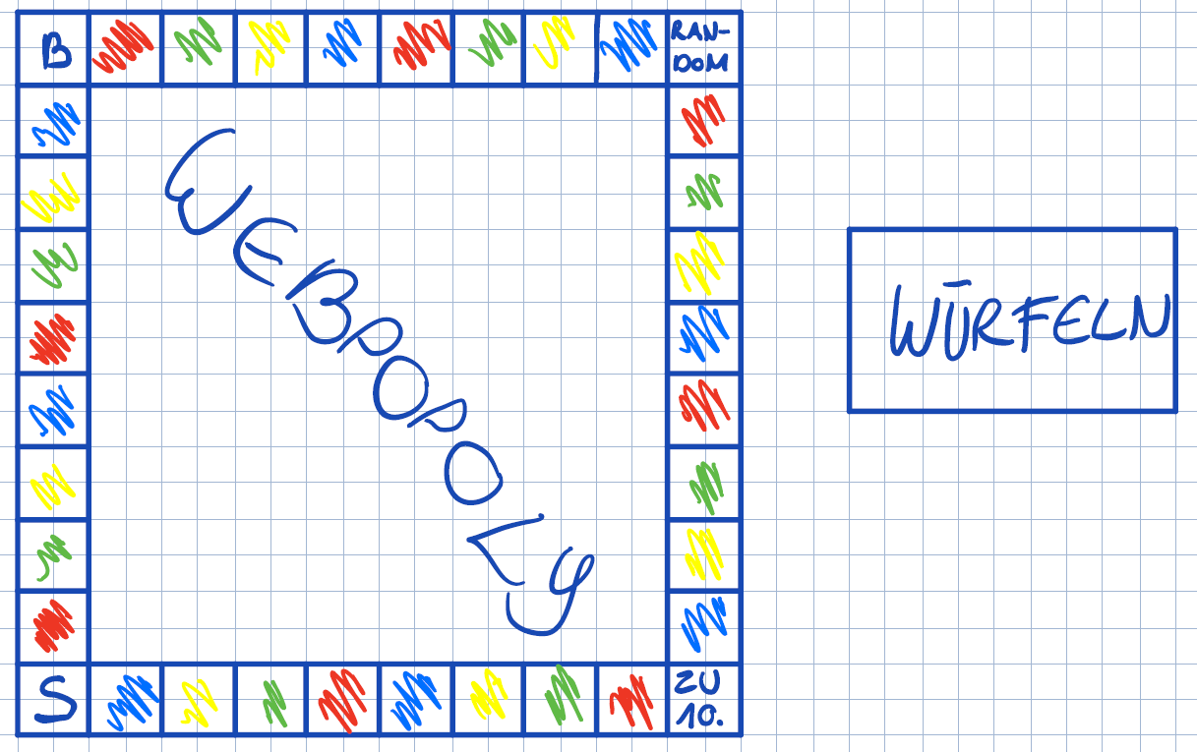

Slide 3
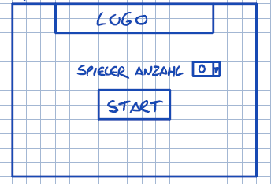

Slide 4
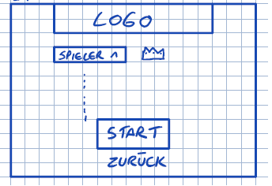

Slide 5
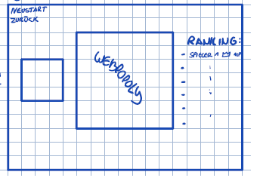

Slide 6
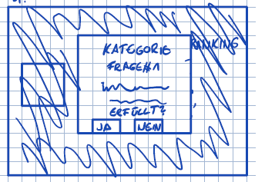

Slide 7
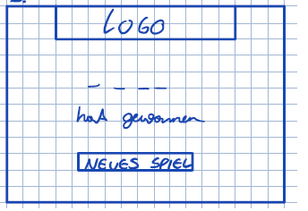

Slide 8
„Gemütliches Zusammensitzen wird in Zukunft neu geschrieben:
WEBopoly.“
- Manuel Treffer, Marco Wilhelm, 26. März 2018

